Slide 1
Логопедический кабинет МБОУ «Начальная школа-детский сад № 44»
Учитель-логопед: Горобинская Г.Н.
Учитель-логопед: Горобинская В.Н.
2022 г. Белгород

Slide 2
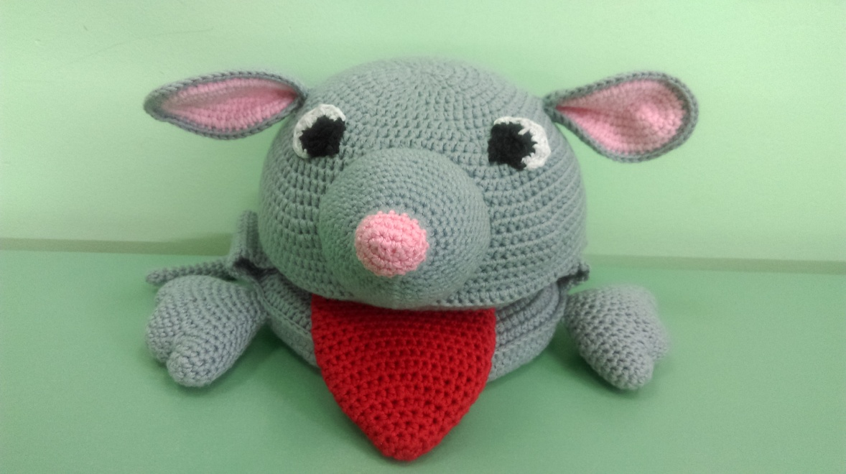
Здравствуйте!
Приглашаю в кабинет
Интересней в ДОУ нет!
Кто со звуками не дружит,
Приходите к
ГОВОРУШЕ!

Slide 3
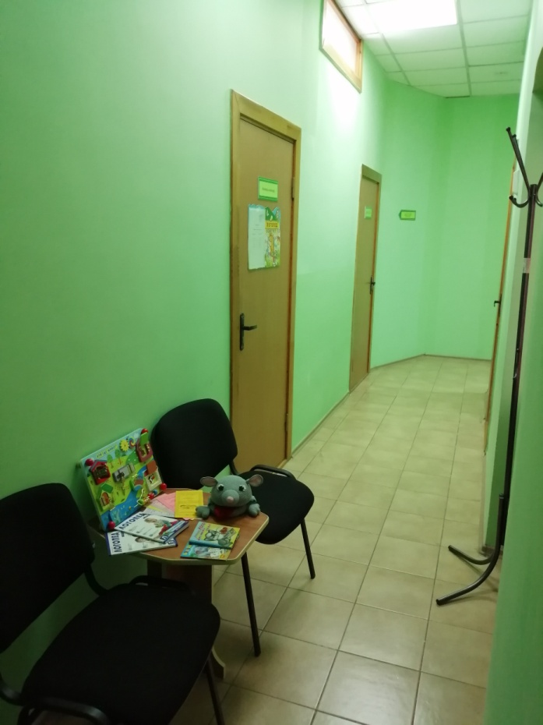
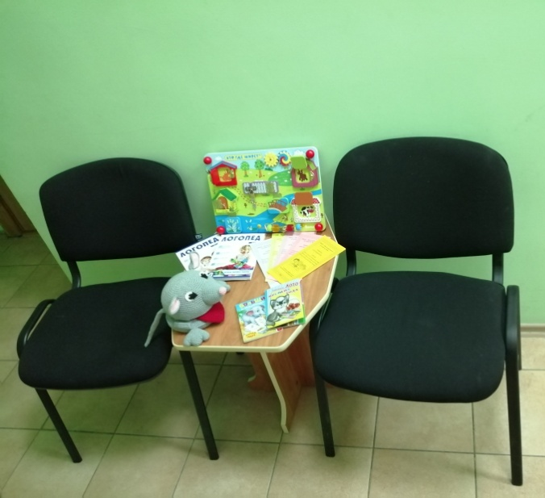
Дверь открыта для друзей приходите поскорей!

Slide 4
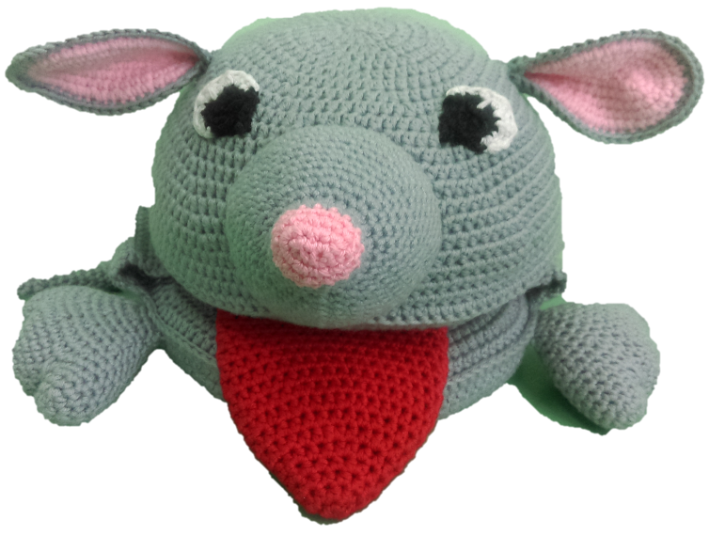
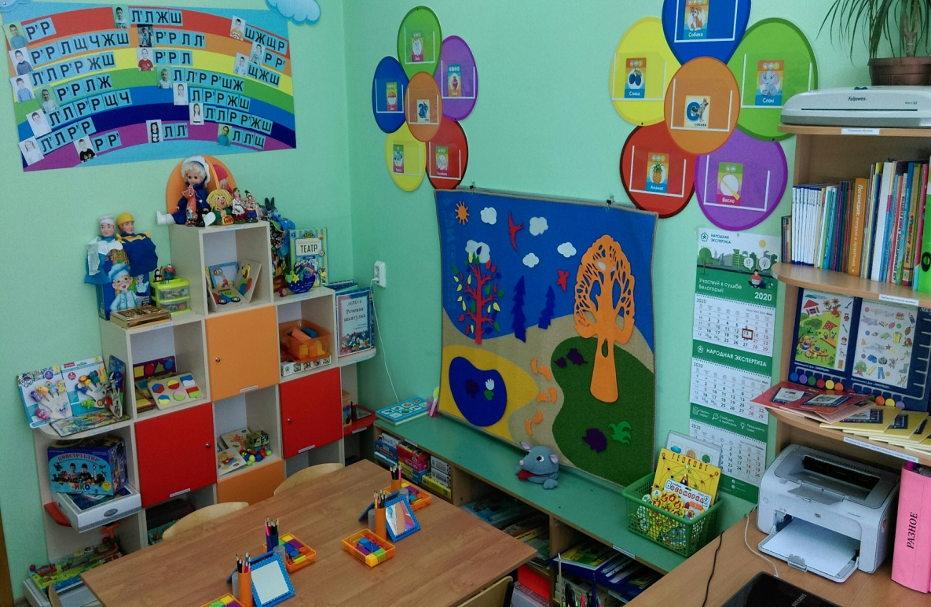
Есть необычный кабинет
Где живет необычный житель - мышонок Говоруша .
Дом мой очень светлый и уютный
не мал и не велик,
Вот таким каждый видеть его привык :
Красивая мебель, светлые стены,
Всё красиво, современно в нем.
Здесь проходят занятия интересные
Познавательные, развивающие,
игровые.
Учу здесь я красиво говорить, внятно, четко и не торопливо.
Мой Домик интереснейший в садике,
Куда не взглянешь, окажешься в развивающем центре.
Центров этих у меня ровно шесть,
Подробно сейчас покажу их я всем.

Slide 5
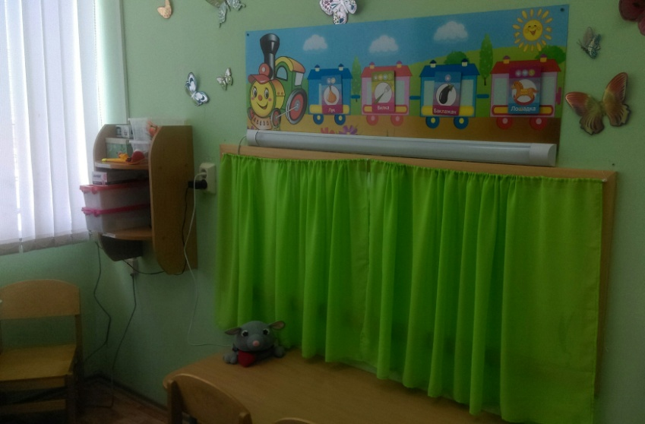
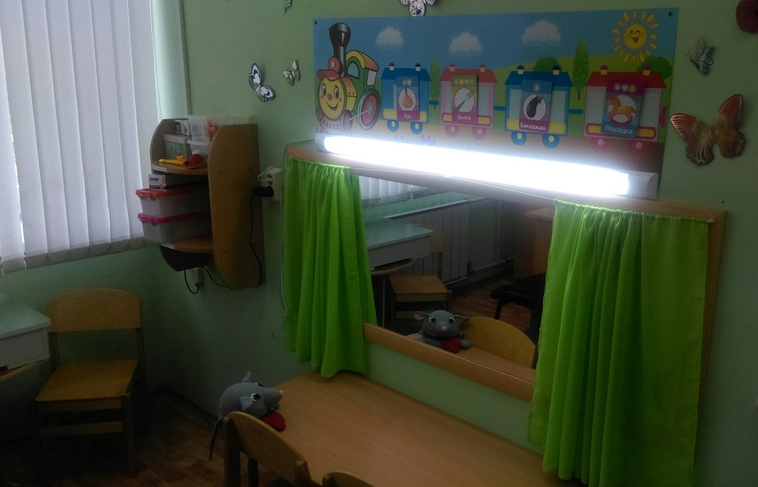
Центр для индивидуальной работы
Посмотрите все сюда,
Большое зеркало здесь у меня.
С ребятками мы перед ним садимся,
Дружно и вместе всё делать стремимся
Учимся здесь мы змейкой шипеть,
Пчёлкой жужжать, как собачка рычать.
Так же «часики» и «грибок»
Будем знать их мы на зубок.
Упражненья выполнять,
Чтобы звуки чётко знать.

Slide 6
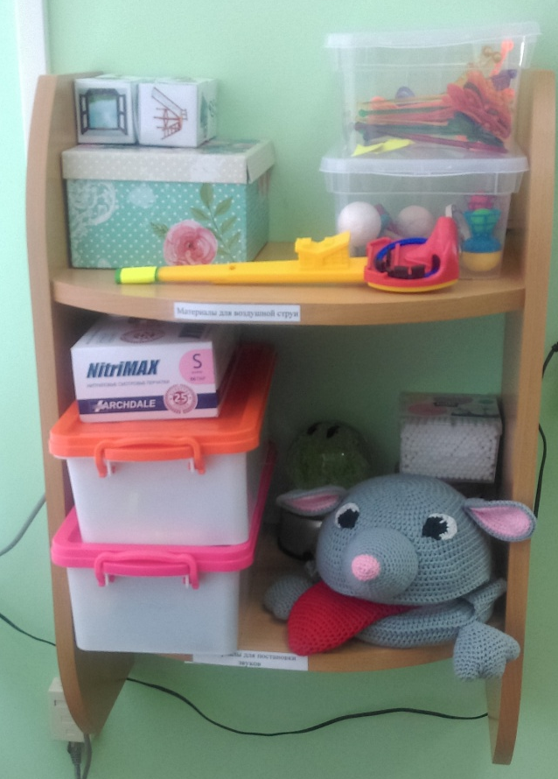
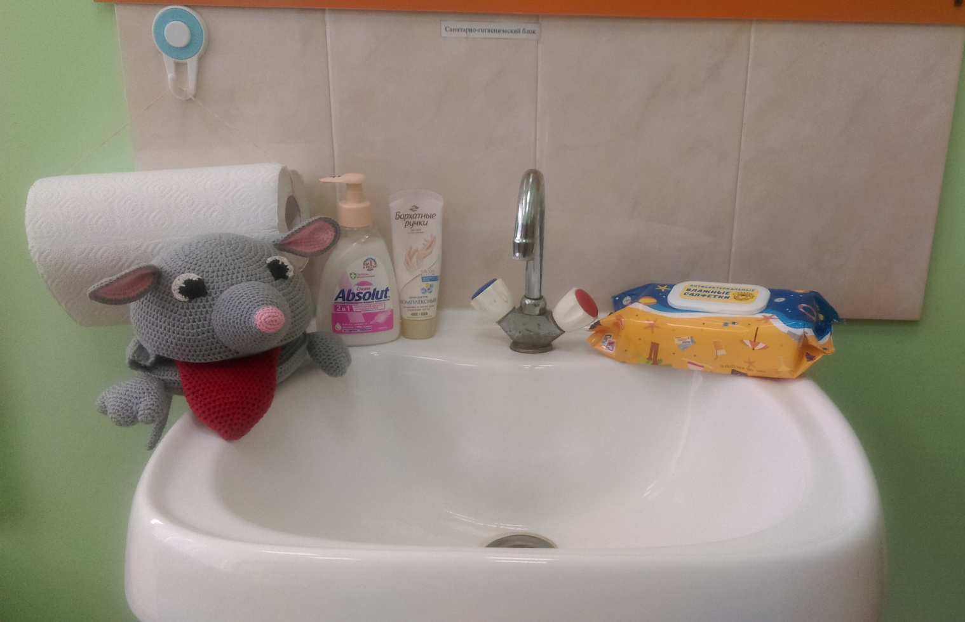
Все необходимое для работы есть у нас!

Slide 7
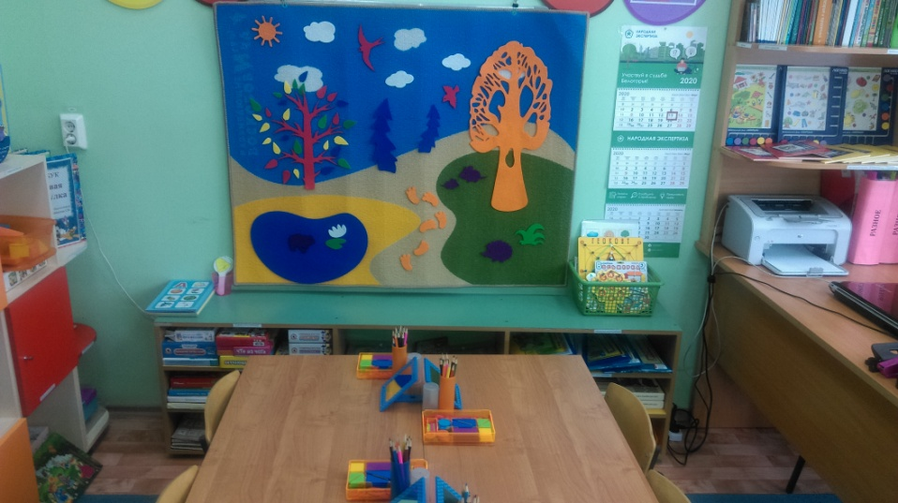
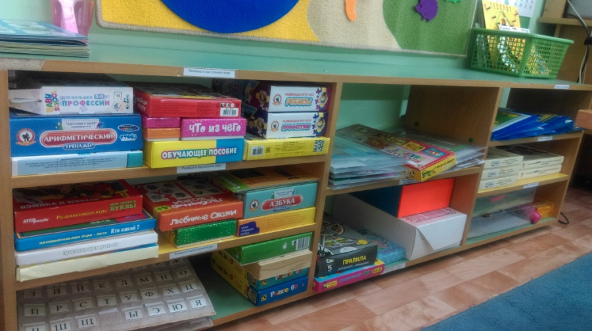
Центр коррекционно-развивающей работы
Здесь кроссворды и загадки,
Трудные задачки, сказки,
Чтобы все запоминать,
Чтобы память развивать,
Чтоб мышление улучшать,
Самым умным в группе стать!

Slide 8
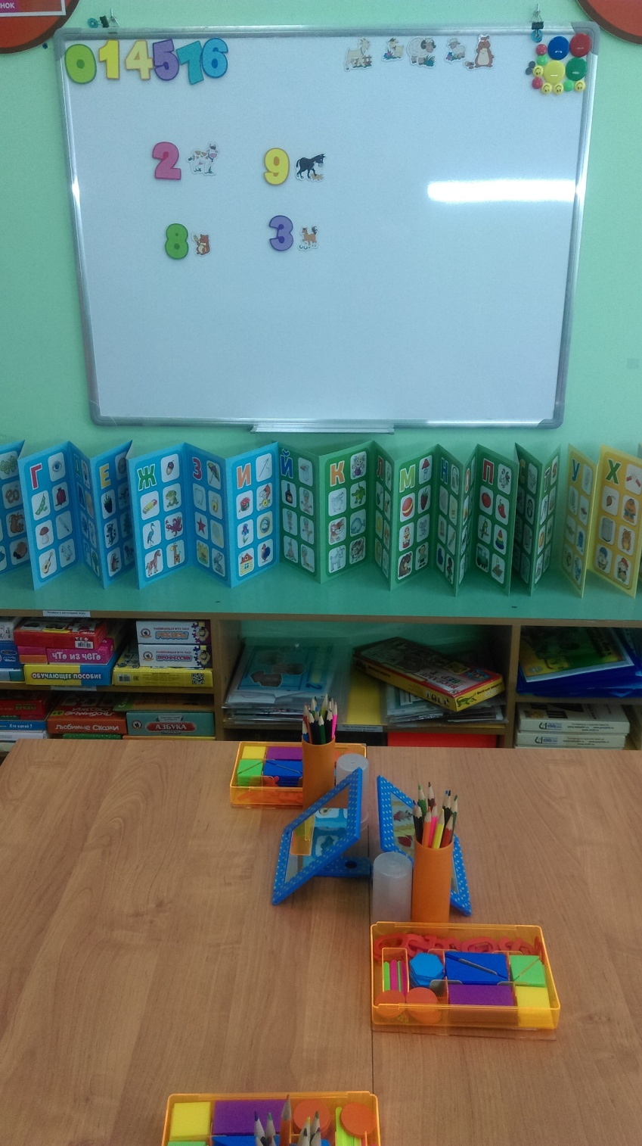
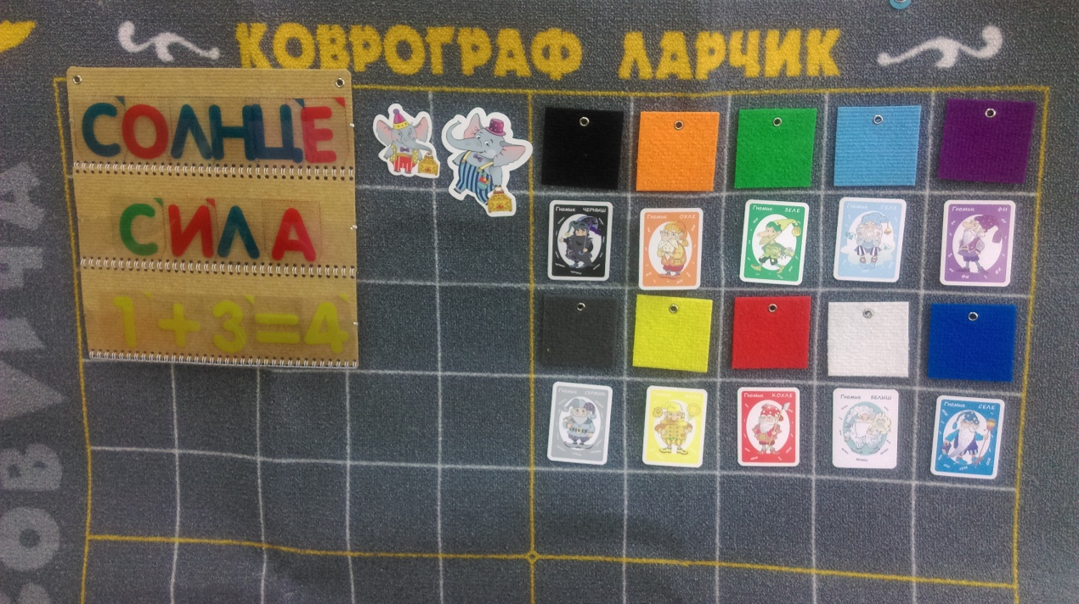
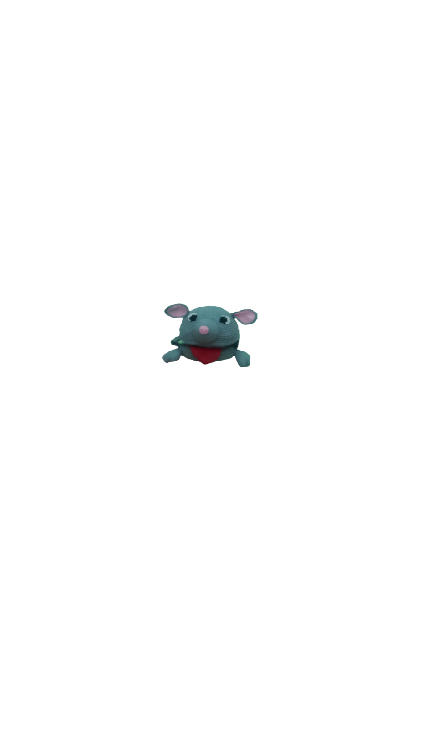
Здесь приятно им бывать, Любят часто здесь играть, Им задания понятны,
Хотят очень много знать, Чтоб отличниками стать.

Slide 9
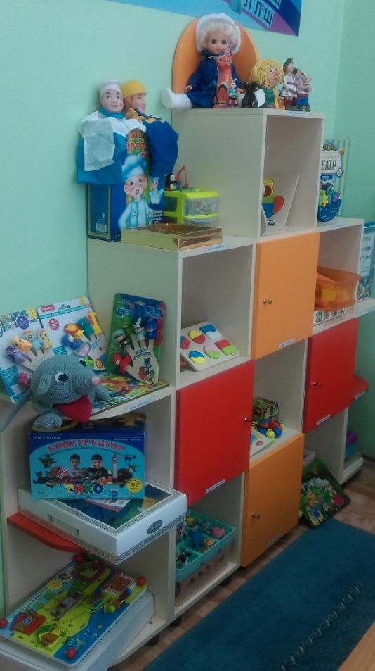
Этот центр - игровой
Интересный-то какой!
Здесь игрушки говорят,
Голосами всех ребят.
Ты артистом
можешь стать,
Будем речь мы развивать.
Чтоб красиво
говорить,
Чтоб общительными быть!

Slide 10
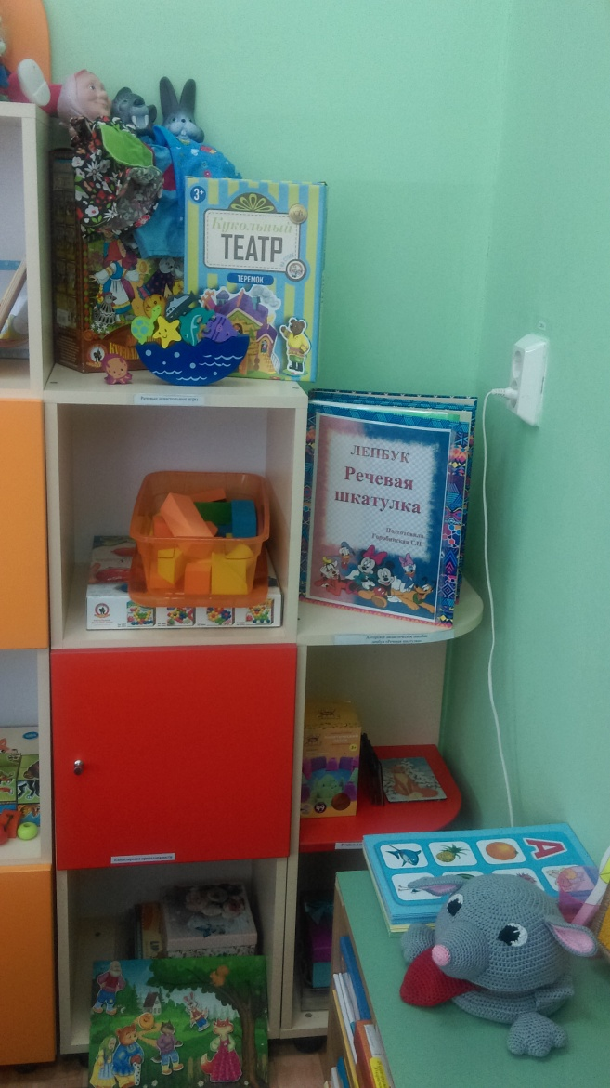
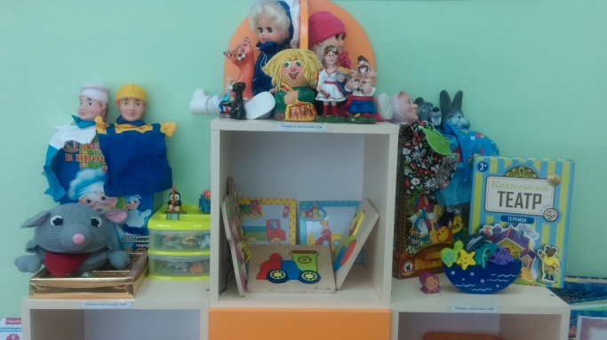
Будь внимательным, мой друг!
Оглянись скорей вокруг:
Здесь смекалка и сноровка,
Помогает тем, кто ловок.
Мы играть не устаём,
Очень много узнаём.

Slide 11
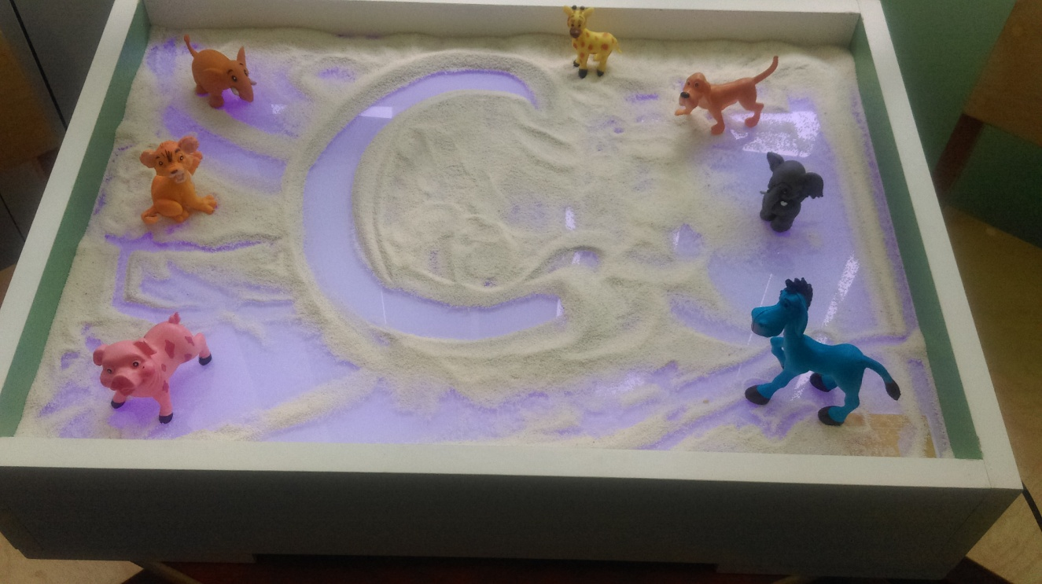
Центр релаксационно - игровой
Если чувствую, что дети устали
Думать, работать уже перестали,
В этом помогают природы дары и игры:
Камешки, запахи, звуки и, конечно, цветы

Slide 12
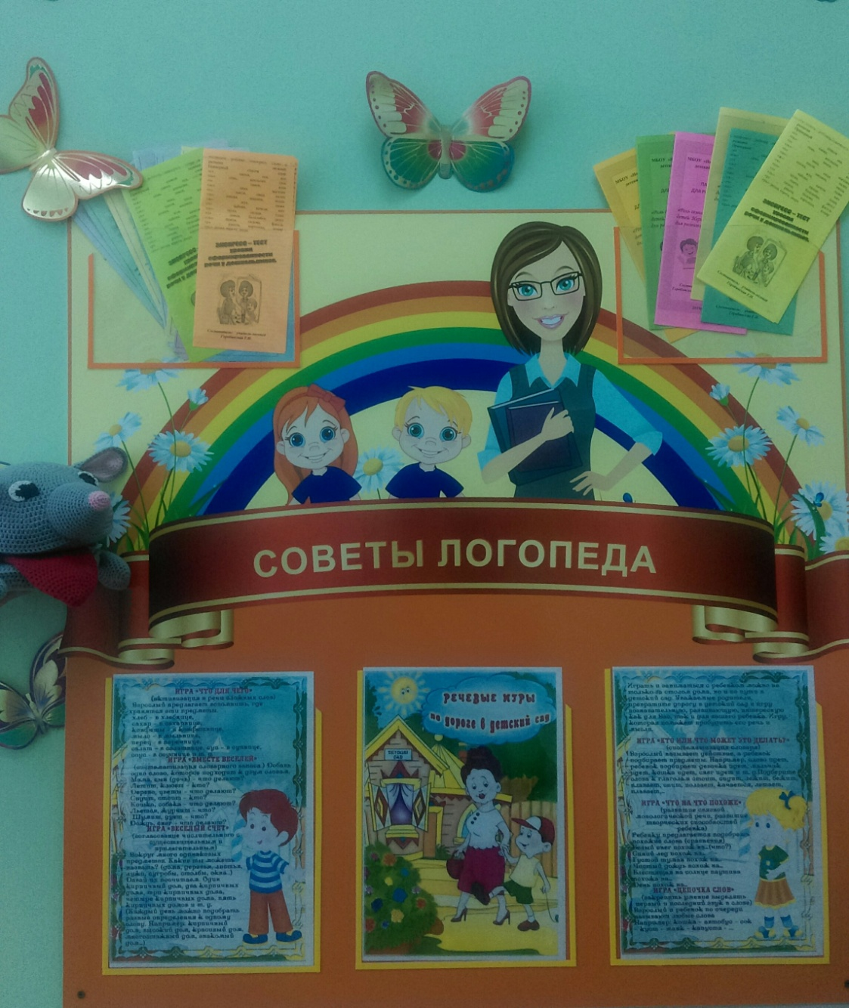
Информационный центр - обратной связи
Родители – мои частые гости.
В домике есть и для них уголок,
Где каждый полезное найти себе мог.
Чтобы был эффект в работе,
Чтобы дома заниматься,
Все заданья с детьми повторять,
Язычок тренировать !

Slide 13
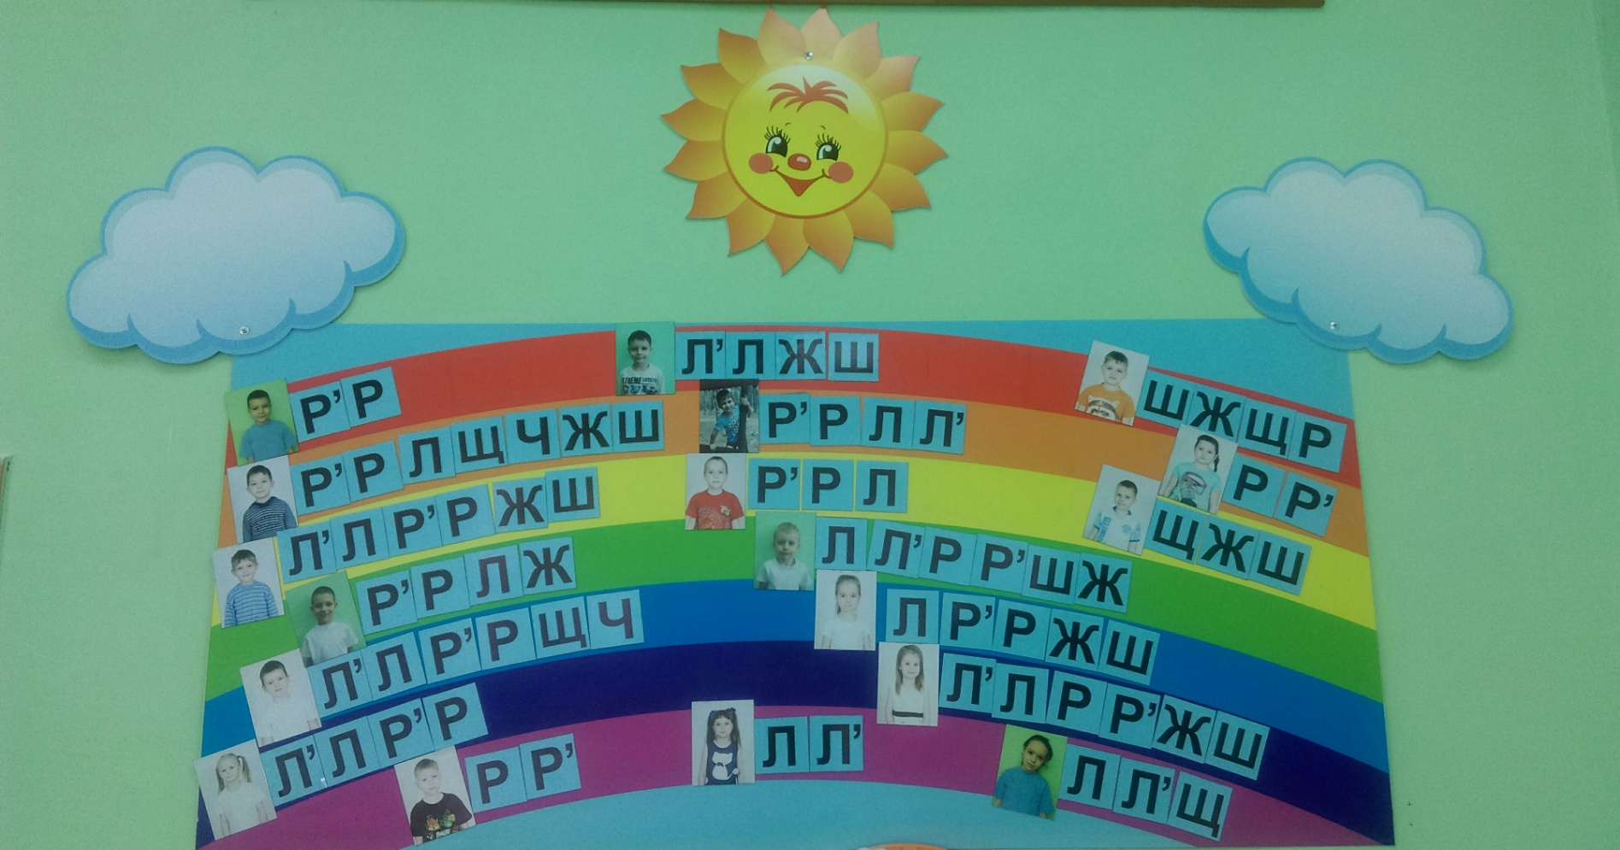
Чтоб ребятам интереснее на занятии играть, развиваться и учиться правильно говорить, для них у нас есть стенд для самоконтроля их звукопроизношения.

Slide 14
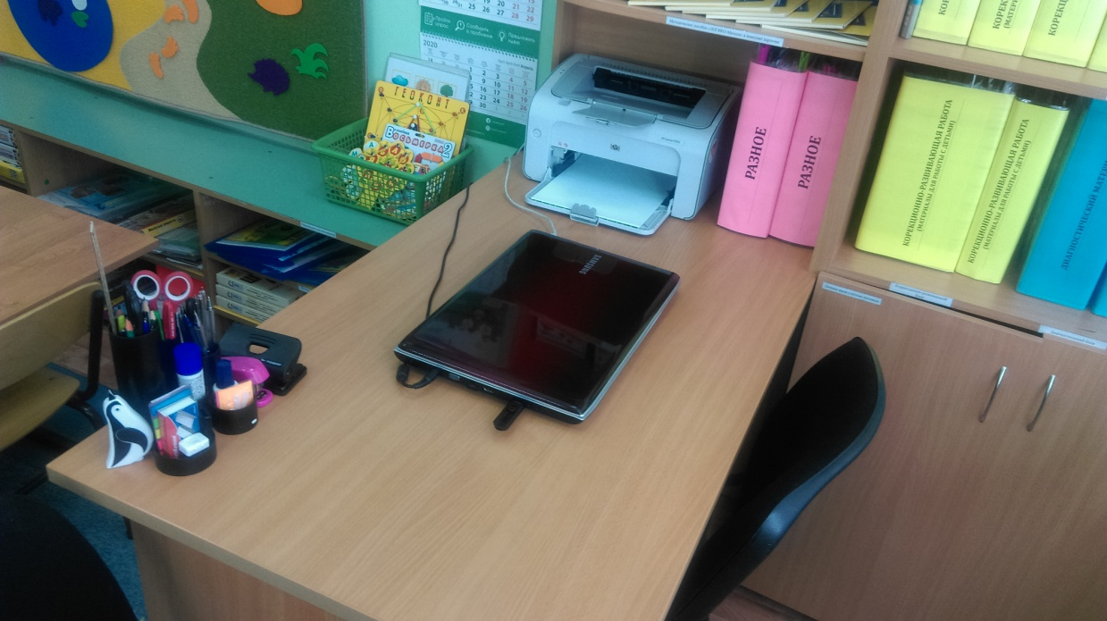
Центр методического сопровождения-
логопеда
Есть в домике моем и уголок рабочий:
Здесь каждый день, почти до самой ночи, Пишу конспекты и придумываю сказки,
Разминки, упражнения, загадки.

Slide 15
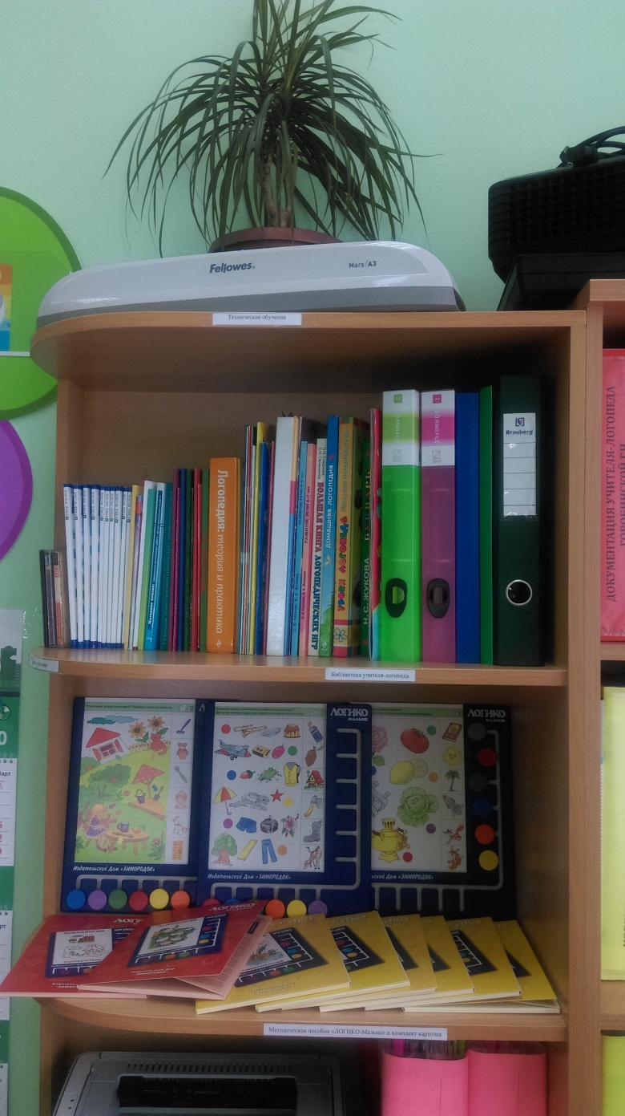
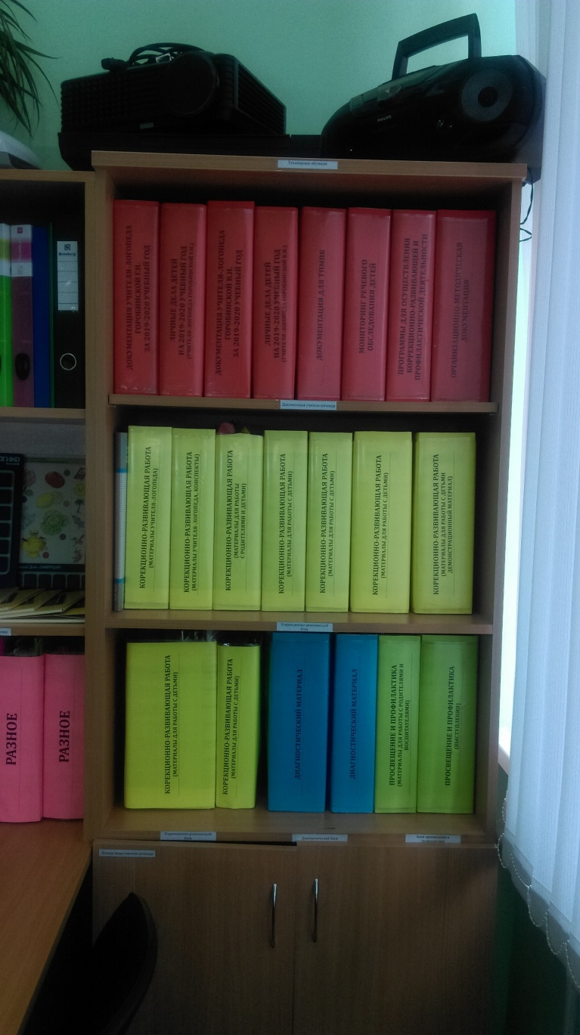
Чтоб в своей работе не ошибиться,
Чтобы знать, понимать, к чему нужно стремиться,
Нужен мне большой комплект: книг, пособий
И компьютерных программ.
Получилась красота
Полюбуйтесь–ка, друзья.

Slide 16
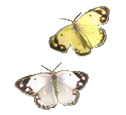
Кто будет к Говоруше приходить,
того научат говорить!

Slide 17
Спасибо за внимание!

